Slide 1
KCN SINH THÁI
DỊCH VỤ & THÔNG MINH
KCN Nam Cầu Kiền
CHỦ ĐẦU TƯ: CÔNG TY CỔ PHẦN SHINEC
MÔI TRƯỜNG ĐẦU TƯ BỀN VỮNG
HIỆU QUẢ KINH TẾ CAO
NĂNG LỰC CẠNH TRANH CAO

Slide 2
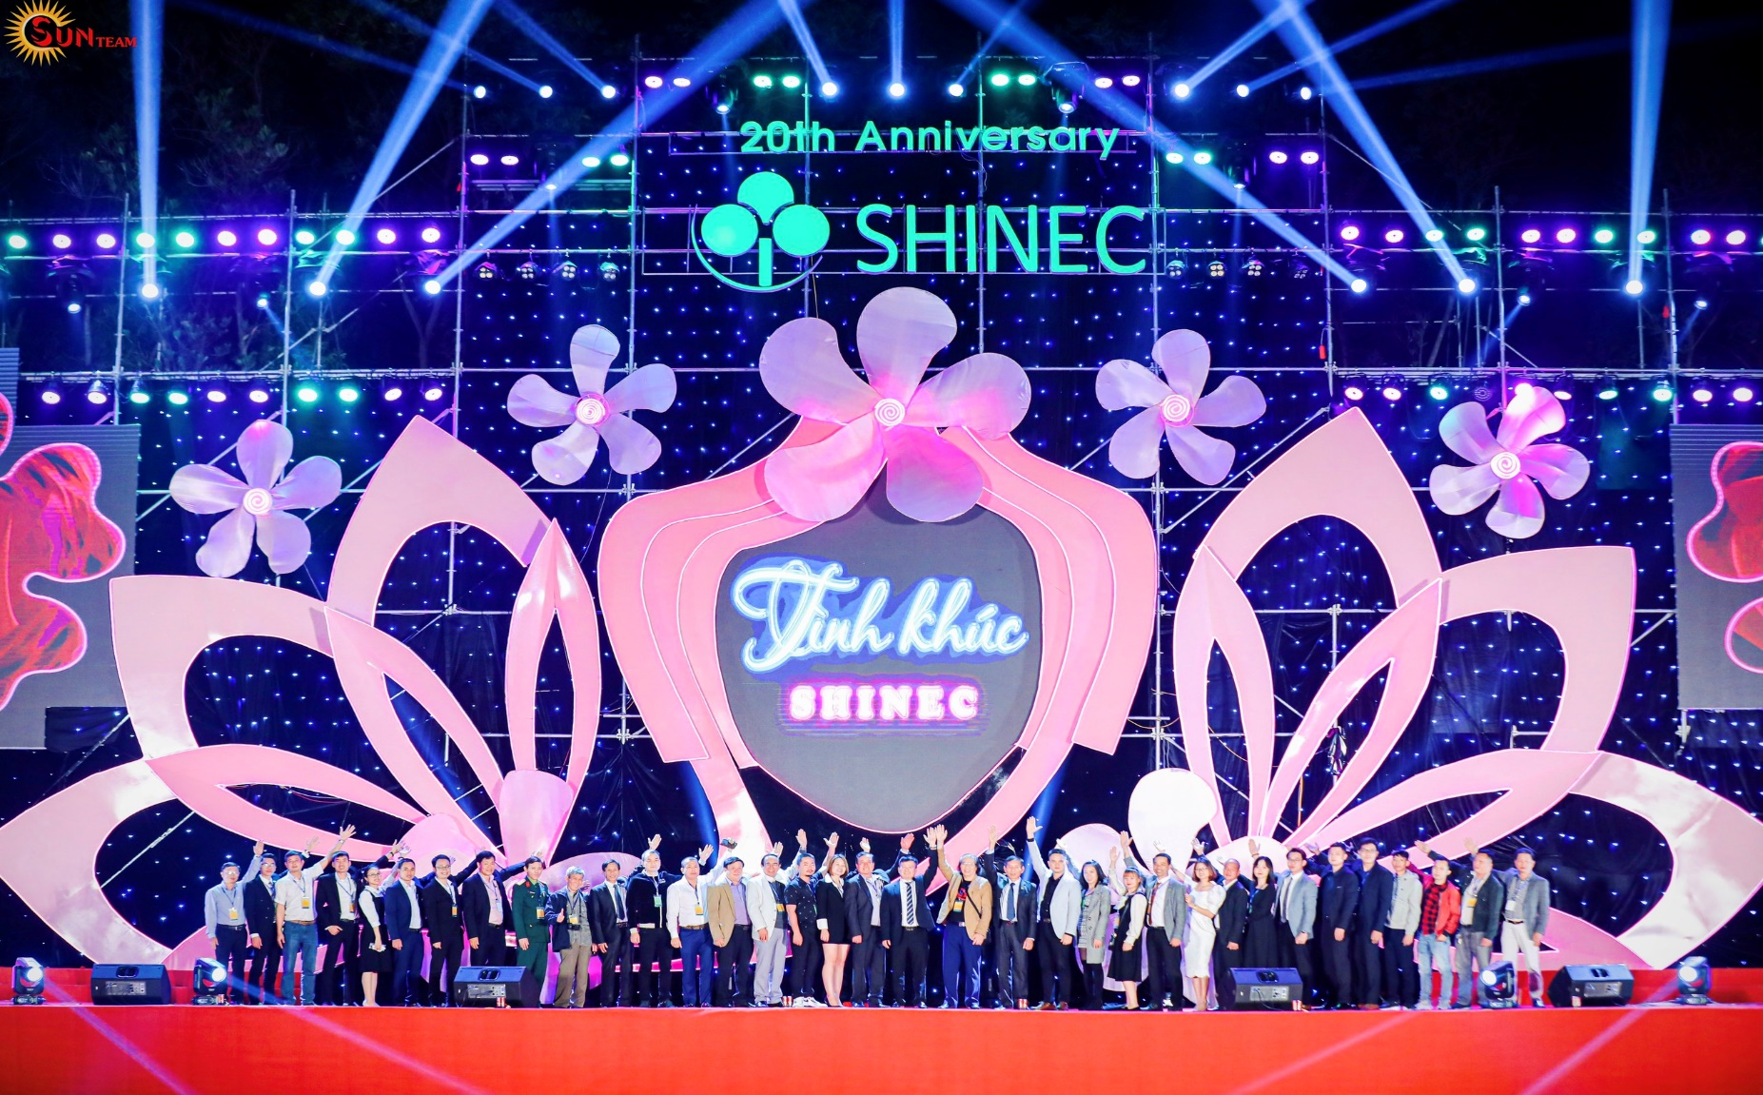
CHỦ ĐẦU TƯ
CÔNG TY CỔ PHẦN SHINEC
LĨNH VỰC HOẠT ĐỘNG:
• Đầu tư cơ sở hạ tầng Khu công nghiệp, cụm công nghiệp, Khu dân cư, khu đô thị và dịch vụ
• Cho thuê đất, Cho thuê Nhà xưởng, văn phòng, kho bãi trong các Khu công nghiệp, cụm công nghiệp
• Dịch vụ cho thuê, mua bán bất động sản
• Dịch vụ hỗ trợ sản xuất và kinh doanh
TẦM NHÌN
Đến năm 2030 trở thành Doanh nghiệp phát triển bất động sản công nghiệp hàng đầu Việt Nam
SỨ MỆNH
Là hình mẫu tiên phong làm thay đổi nhận thức quốc tế về các ngành công nghiệp của Việt Nam
Với hơn 20 năm tồn tại và phát triển trong môi trường kinh tế năng động, Shinec luôn đặt tâm thế tiên phong ở các vai trò từ nhà đầu tư, sản xuất hệ thống lớn, xuất nhập khẩu, thương mại... và đạt không ít thành tựu đáng tự hào ở các lĩnh vực. Với kinh nghiệm đó đã kế thừa và đúc rút thành năng lực thấu hiểu khách hàng và đảm đương vai trò là người đồng hành tin cậy trên hành trình đầu tư các dự án tại việt Nam.
GIÁ TRỊ CỐT LÕI
Khát vọng phát triển - Tư duy 200 năm - Sáng tạo - Nhân văn
TRIẾT LÝ KINH DOANH
Lấy "Tâm" là trục xuyên suốt để quản trị doanh nghiệp và phát triển kinh tế;
Kinh doanh trên đất - trả lại cho đất!
Notes:
Đã fix

Slide 3
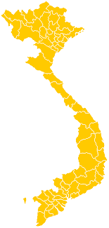
CHỦ ĐẦU TƯ
CÔNG TY CỔ PHẦN SHINEC
Quảng Ninh
Thái Bình
Ông Phạm Hồng Điệp – Chủ tịch HĐQT kiêm TGĐ Công ty Cổ phần Shinec – chủ đầu tư KCN Nam Cầu Kiền
“Chúng tôi chung tay xây dựng thành công KCN Sinh Thái theo đúng nghĩa tại Nam Cầu Kiền, mang niềm tự hào này từ Hải Phòng truyền cảm hứng cho các Nhà đầu tư trong cả nước có cách nhìn đầu tư bền vững, đầu tư cho tương lai phát triển kinh tế gắn chặt với bảo vệ môi trường. Từ đó tạo ra nhiều hệ sinh thái cộng sinh đem niềm hạnh phúc đến cho mọi người.”
Quảng Nam
Gia Lai
TẦM NHÌN ĐẾN NĂM 2025
Khánh Hòa
2000 Ha
Tổng quỹ đất phát triển công nghiệp trên cả nước
Các Dự án đang triển khai:
Quảng Ninh: 350ha
Thái Bình: 370 ha
Gia Lai: 75ha
Khánh Hòa: 300ha
100 Ha
Nhà xưởng cho thuê
05
Dự án KCN, CCN sinh thái trên các tỉnh thành
Notes:
Cập nhật tt các dự án, cách thể hiện (ẩn bớt tt )

Slide 4
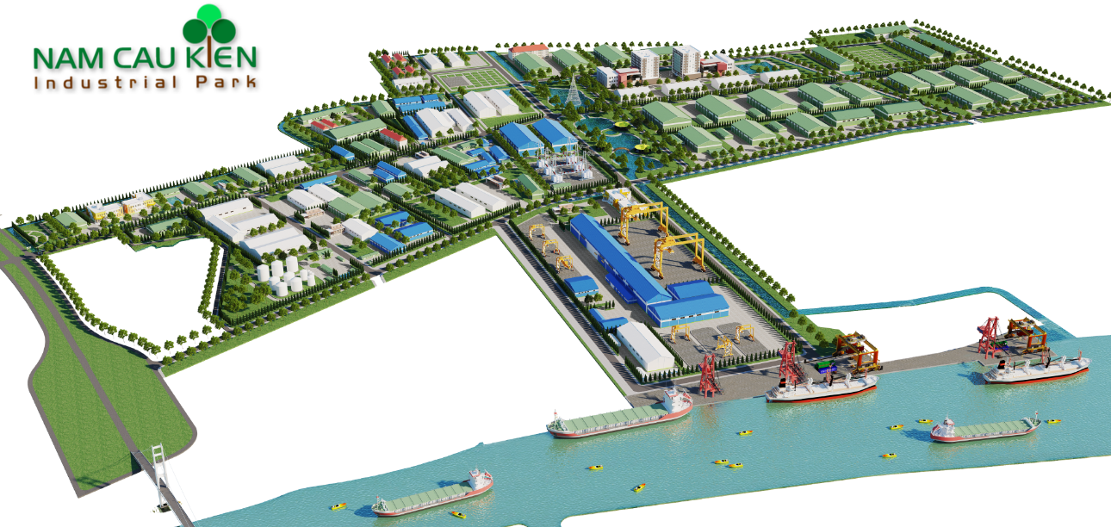
TỔNG QUAN
KCN NAM CẦU KIỀN
Khu Công nghiệp Nam Cầu Kiền là một trong những KCN tiêu biểu của Hải Phòng, là mô hình KCN sinh thái kiểu mẫu trong chiến lược phát triển kinh tế bền vững của TP. Hải Phòng và luôn dẫn đầu về tốc độ
thu hút đầu tư
THÔNG TIN CHÍNH
Diện tích: 263 ha
Chia làm 02 GĐ: Đợt 1 (103 ha): Đã lấp đầy 100%, Đợt 2 (160 ha): Tỷ lệ lấp đầy khoảng 40%
Thời hạn: 2008 – 2058
Ngành nghề thu hút đầu tư: Công nghệ cao, Công nghệ hỗ trợ, Công nghiệp chế tạo, Công nghiệp sạch ít gây ô nhiễm môi trường
Tổng số dự án đầu tư: 70 dự án (Dự kiến năm 2023 lấp đầy KCN với tổng số dự án khoảng 120 Dự án)
Quốc gia đầu tư: Nhật Bản, Hàn Quốc, Singapore, Trung Quốc, Ý , Hà Lan, Hongkong, Đài Loan, Việt Nam,…

Slide 5
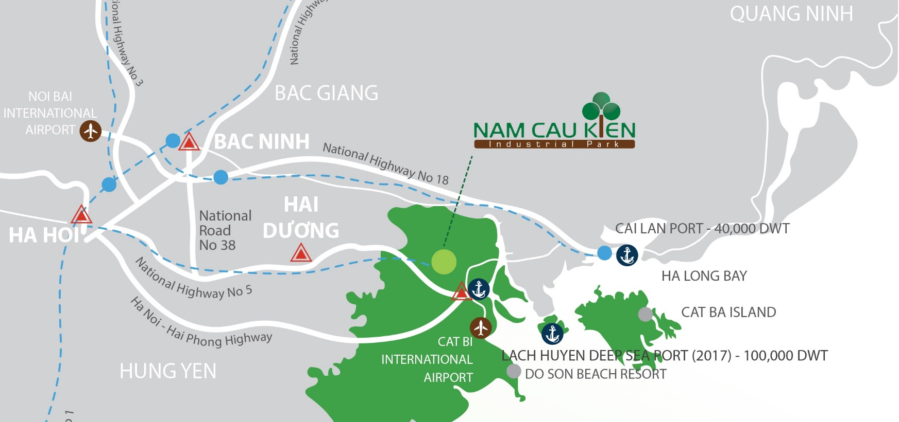
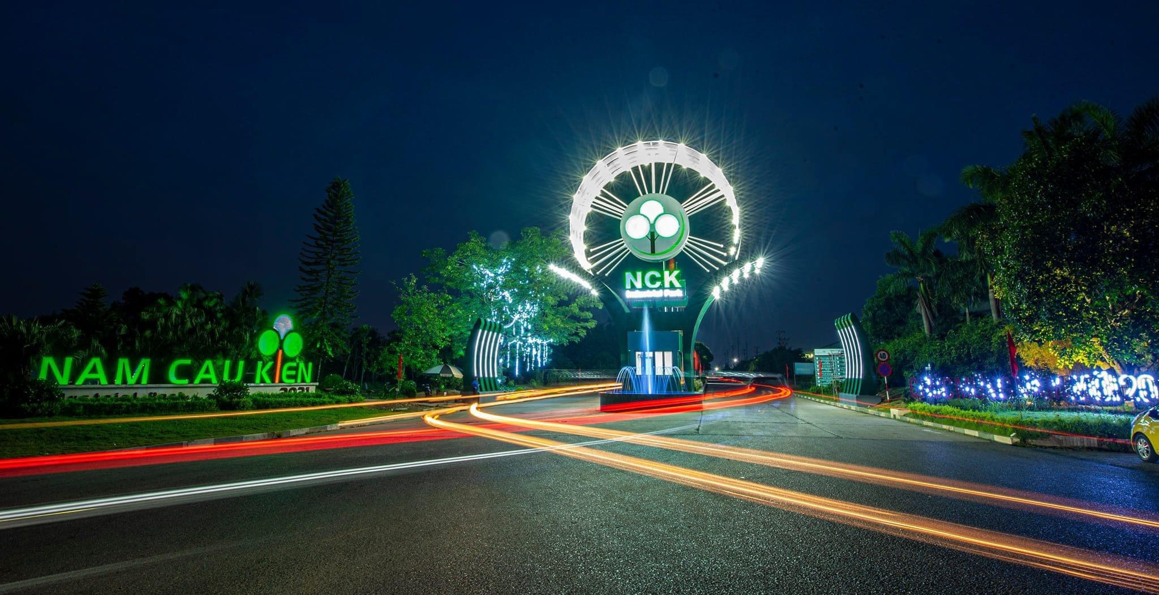
NAM CẦU KIỀN
LỢI THẾ VỀ THU HÚT ĐẦU TƯ
Notes:
Cái lày hình thức chưa đc

Slide 6
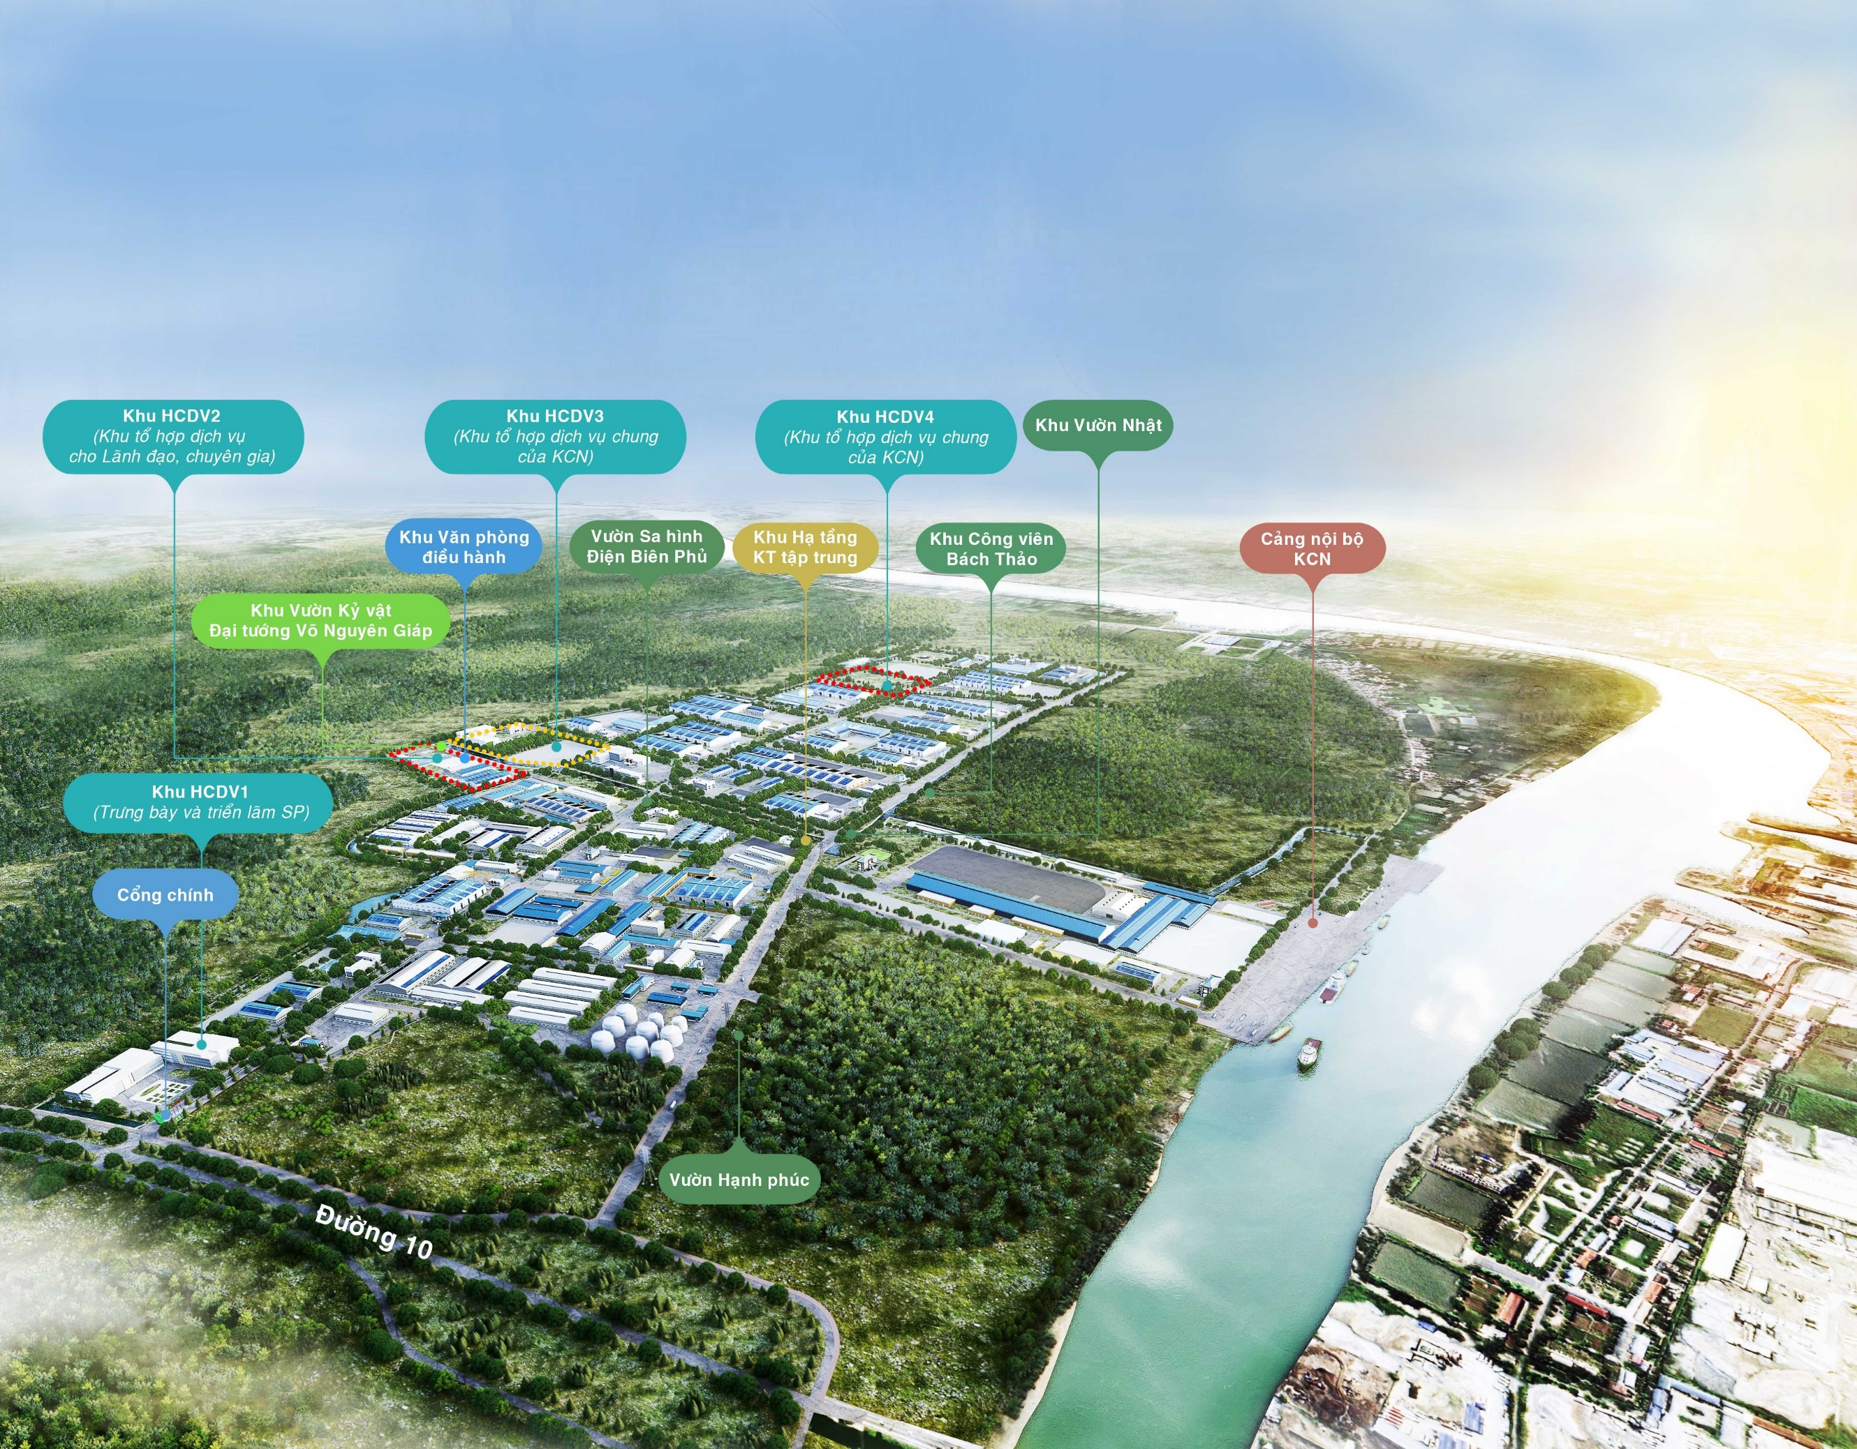
NAM CẦU KIỀN
KCN SINH THÁI DỊCH VỤ & THÔNG MINH
KCN sinh thái với mô hình kinh tế tuần hoàn mang lại các giá trị gia tăng cho các NĐT nhờ tối ưu hóa chi phí, tiết kiệm nguyên nhiên liệu, phát huy liên kết sản xuất, sản xuất sạch hơn và trách nhiệm cộng đồng.
KCN với tiện tích và dịch vụ khác biệt với tư duy gắn kết lâu dài và đồng hành cùng các NĐT trong suốt quá trình triển khai và hoạt động tại KCN.
Xây dựng KCN thông minh và tích hợp thông qua tầm nhìn về quy hoạch không gian và hạ tầng, sử dụng các thiết bị hiện đại thông minh và đồng bộ để tối ưu hóa việc vận hành KCN

Slide 7
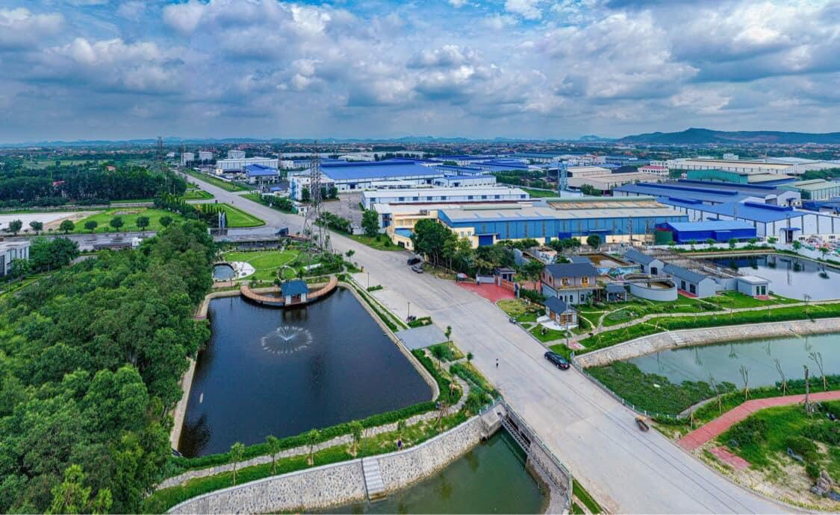
NAM CẦU KIỀN
KCN SINH THÁI TIÊN PHONG
KHU CÔNG NGHIỆP SINH THÁI TIÊN PHONG
Phải đảm bảo năng lực đầu tư hạ tầng và cơ sở vật chất và quản trị vận hành dự án
Tuân thủ tối đa quy hoạch sử dụng đất
Đầu tư phát triển bền vững, không đánh đổi môi trường vì kinh tế
ĐƠN VỊ PHÁT TRIỂN HẠ TẦNG
Liên kết cộng sinh giữa các doanh nghiệp làm giảm chi phí logistics và chi phí nguyên vật liệu, … tối ưu hóa sản xuất
Hạ tầng xã hội đầy đủ, môi trường đầu tư an toàn, thân thiện, lao động ổn định, DN yên tâm hoạt động sản xuất kinh doanh
NHÀ ĐẦU TƯ THỨ CẤP
Quản trị môi trường sản xuất tốt, thân thiện với cộng động
Không gian cảnh quan sinh thái, là nơi vui chơi giải trí thư giãn cho người dân xung quanh
Đem lại giá trị kinh tế từ dịch vụ liên kết và giải quyết việc làm
CỘNG ĐỒNG DÂN CƯ
Mô hình tiên phong làm thay đổi tư duy đầu tư hạ tầng khu công nghiệp bền vững tại Việt Nam, hướng ra quốc tế
Phát triển công nghiệp nhưng vẫn giữ gìn bản sắc văn hóa địa phương, hướng về cội nguồn
XÃ HỘI
Notes:
Đã fix

Slide 8
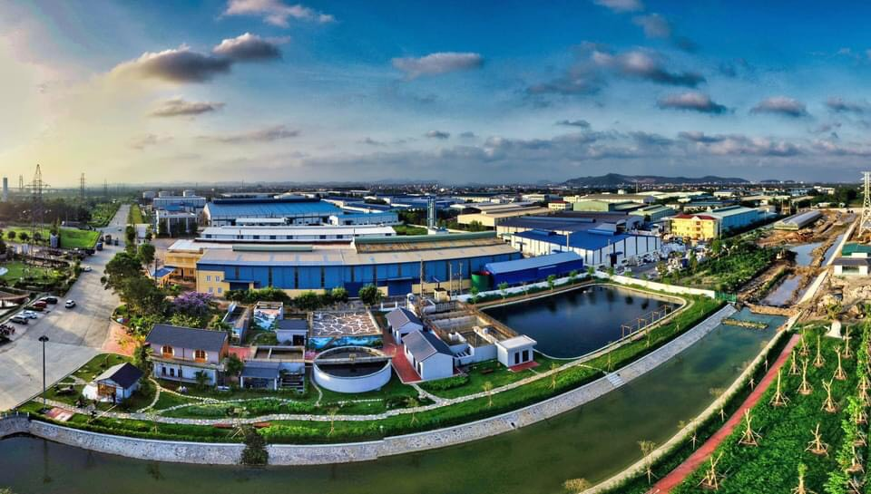
NAM CẦU KIỀN
KCN DỊCH VỤ KHÁC BIỆT
TIỆN ÍCH DỊCH VỤ
Kiểm soát và bảo vệ an ninh 24/24, liên kết an ninh KCN và an ninh của địa phương
Thu gom và xử lý tái chế chất thải ngay trong khu công nghiệp
Khu nhà ở xã hội tiện nghi cho công nhân
Tổ hợp dịch vụ: dịch vụ ngân hàng ATM, canteen, quán café., ….
Khu vui chơi giải trí cao cấp cho các chuyên gia, người lao động
Công viên sinh thái, không gian cảnh quan thư giãn cho cán bộ công nhân viên
Tư duy gắn kết lâu dài và đồng hành cùng các NĐT trong suốt quá trình triển khai và hoạt động tại KCN
Có giải pháp tổng thể đáp ứng mọi nhu cầu của Khách hàng thông qua cách làm tận tâm, trách nhiệm và thấu hiểu
Hệ thống cung ứng sản phẩm dịch vụ với chất lượng tốt và chính sách ưu đãi dành riêng cho cộng đồng Nam Cầu Kiền

Slide 9
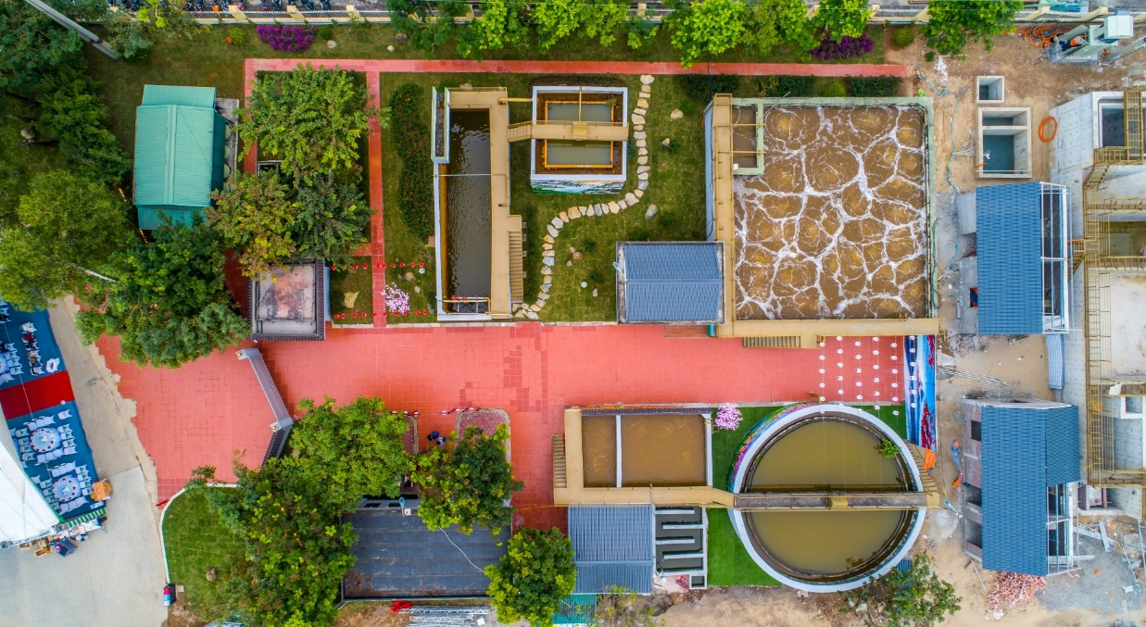
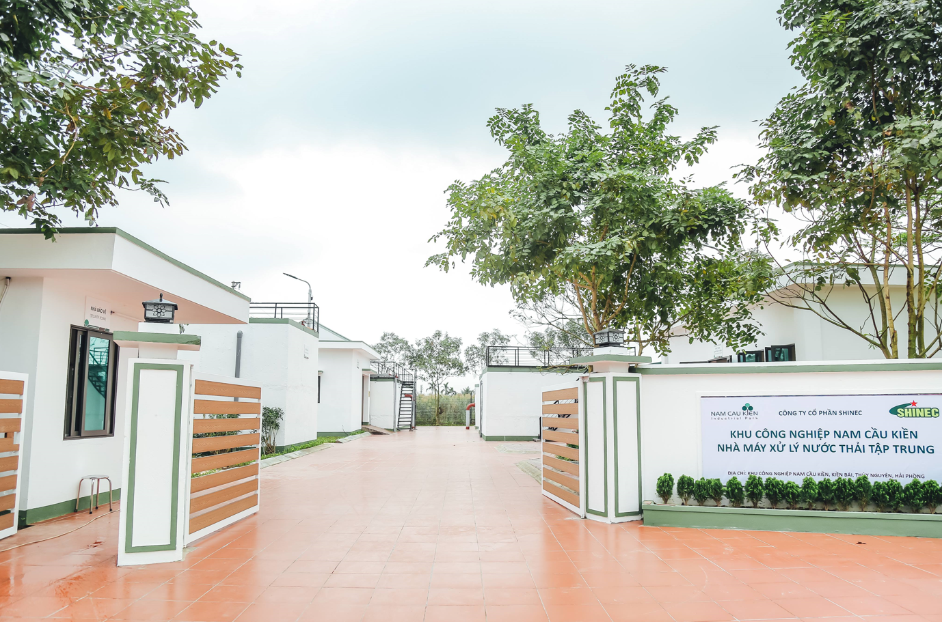
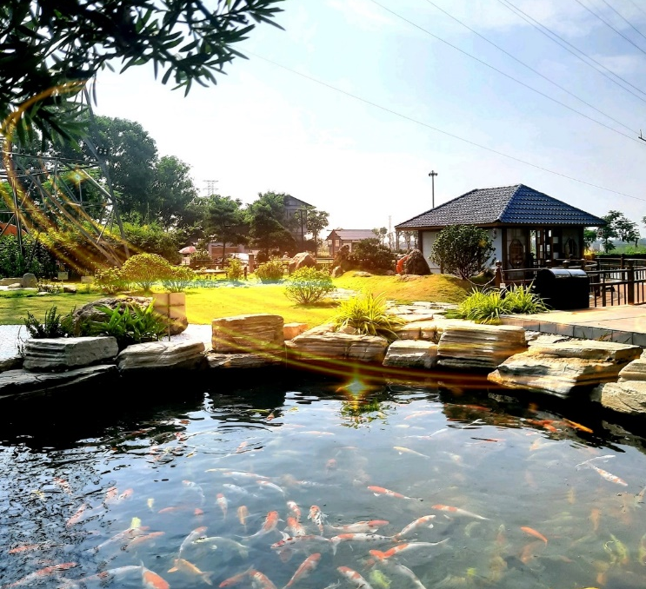
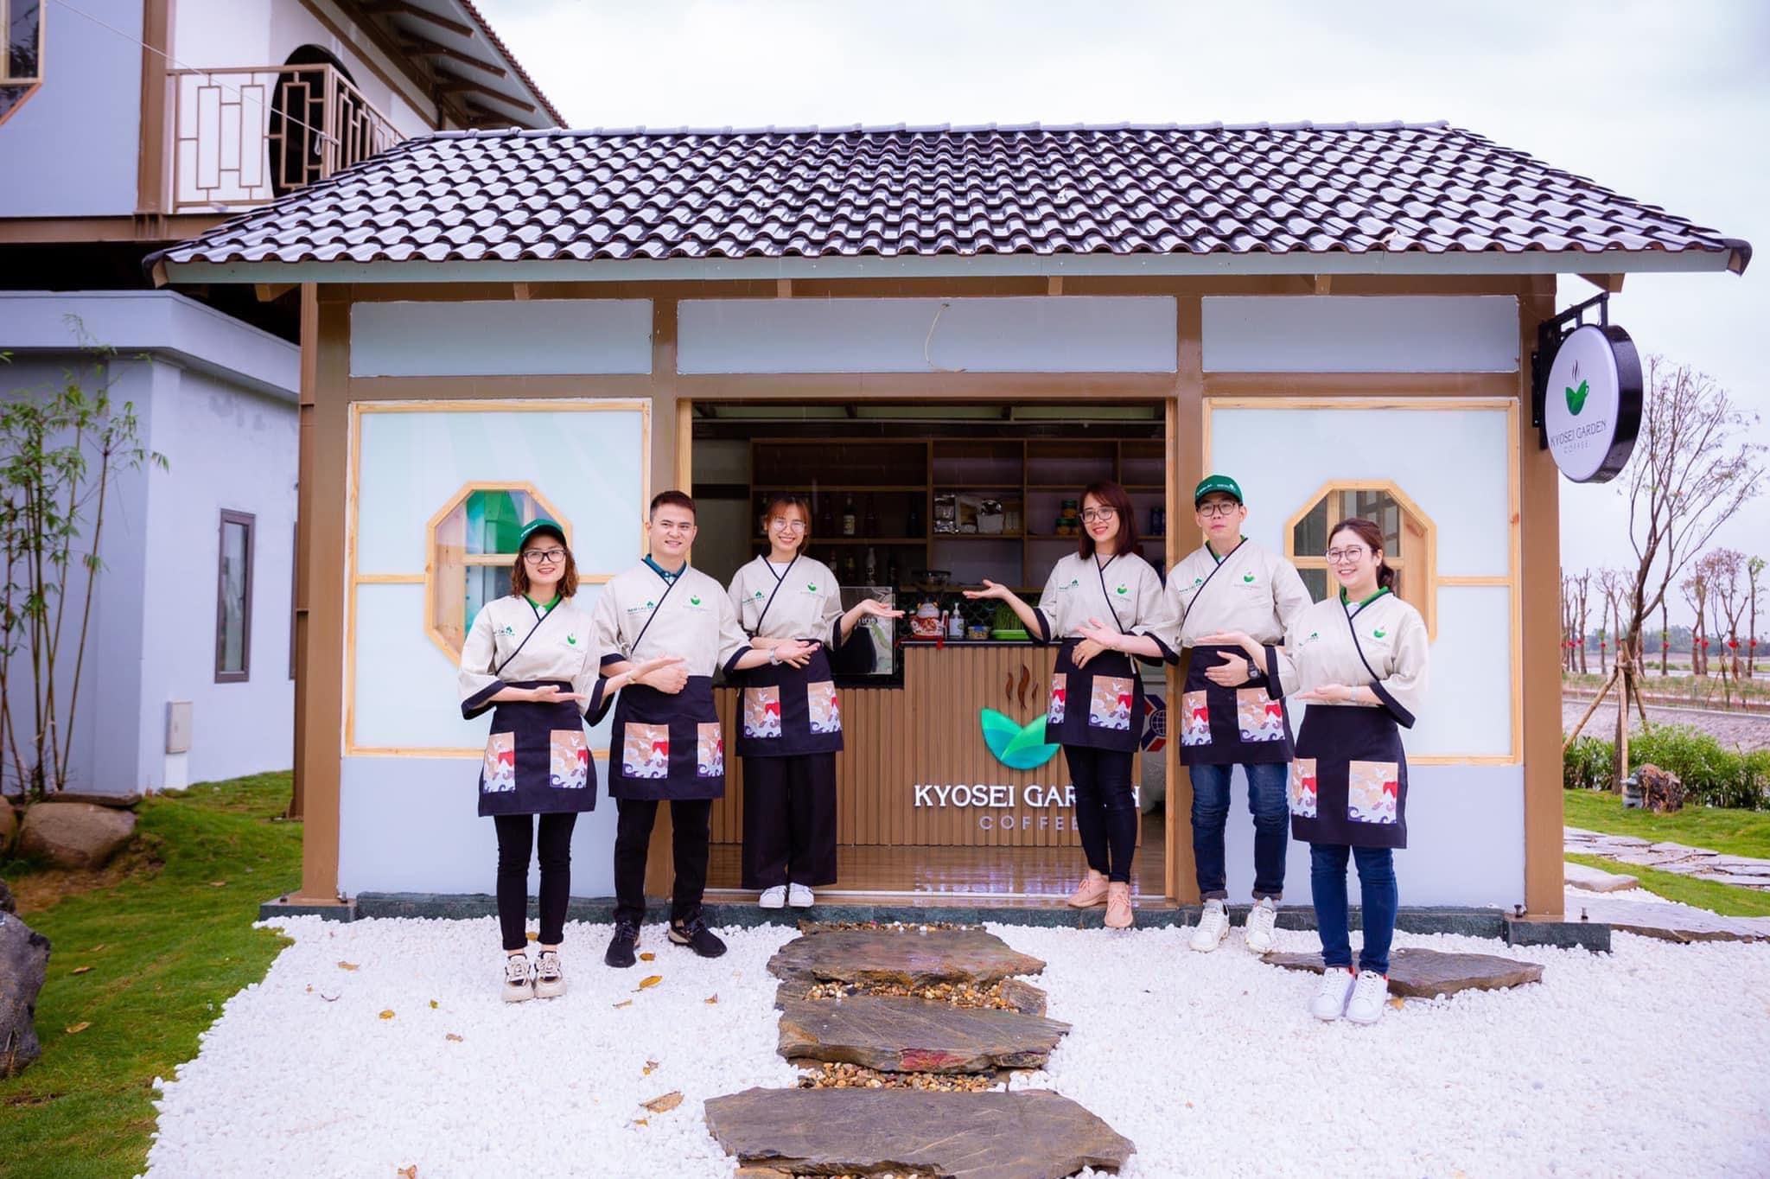
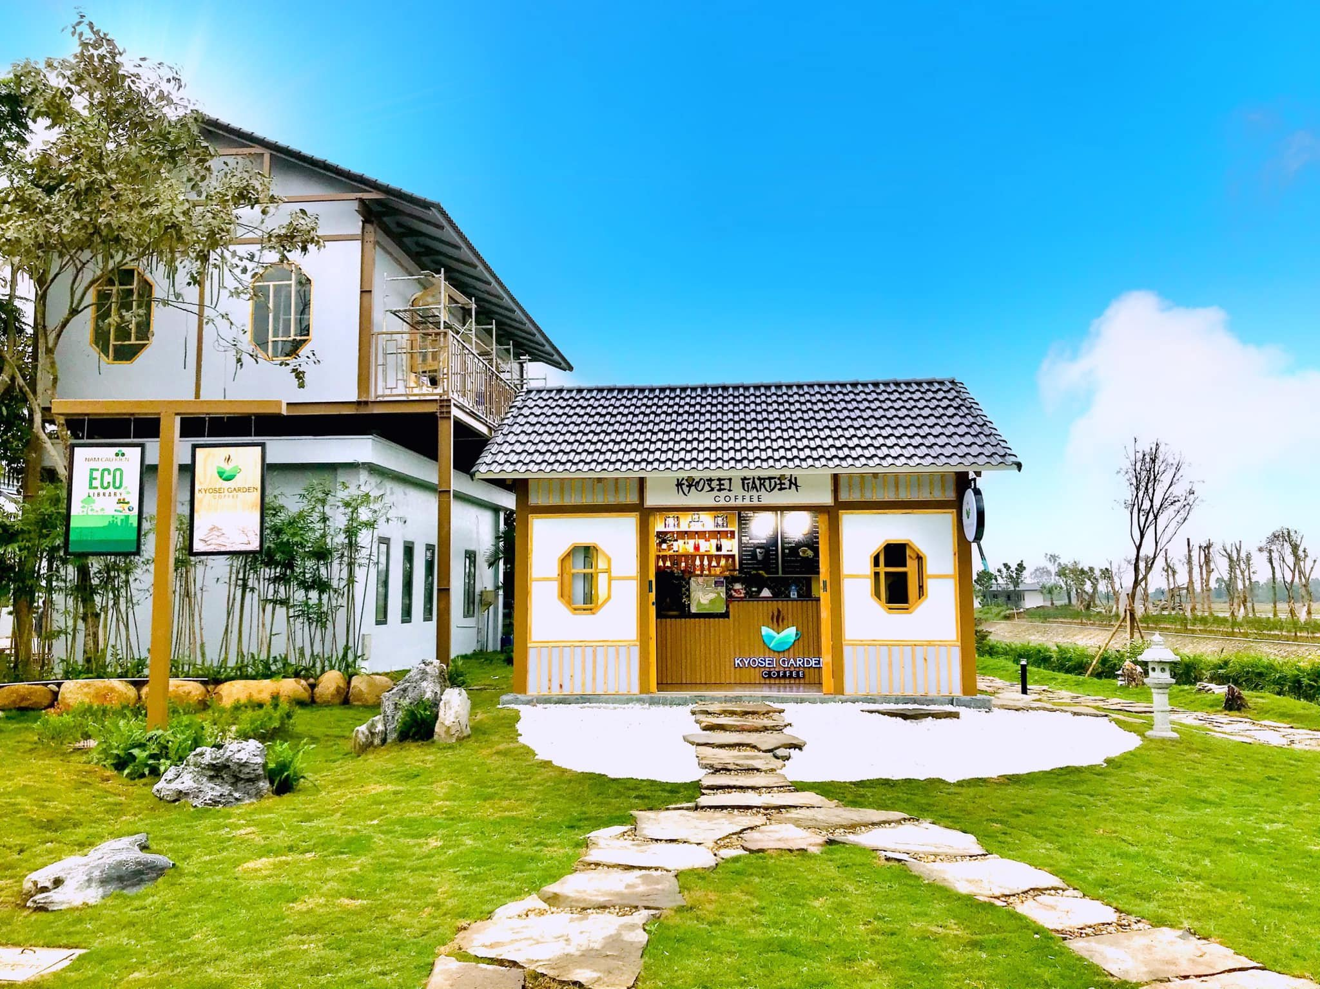
NAM CẦU KIỀN
KCN THÔNG MINH & TÍCH HỢP
TẦM NHÌN VÀ TỐI ƯU HÓA KHÔNG GIAN HẠ TẦNG, TÍCH HỢP NHIỀU CÔNG NĂNG SỬ DỤNG
Vừa đáp ứng được các công năng đảm bảo hoạt động vận hành của KCN vừa là điểm đến thư giãn nghỉ ngơi cho người lao động và cộng đồng dân cư với đầy đủ các dịch vụ và tiện ích hấp dẫn:
Nhà máy xử lý nước thải
Thư viện sinh thái & KG làm việc chung
Hệ thống tái tạo tuần hoàn nước
Đào tạo thực nghiệm
Công viên và các dịch vụ tiện ích: Kyosei Garden Coffee, Kyosei Bakery

Slide 10
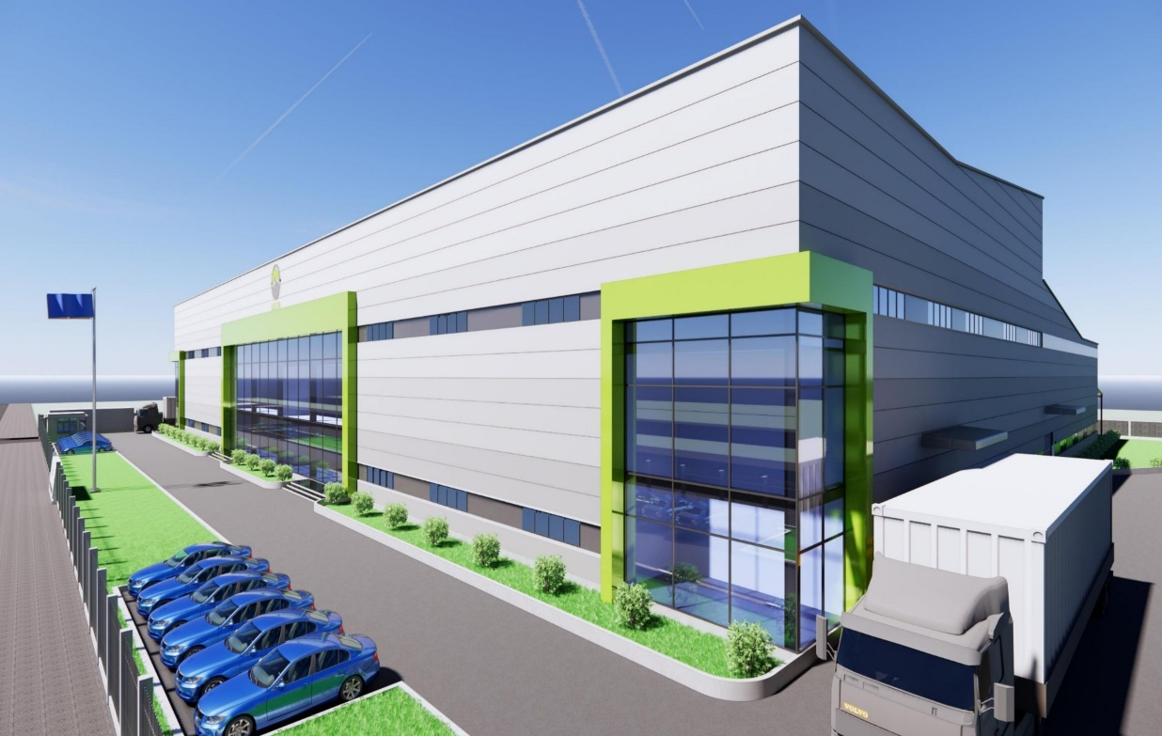
NAM CẦU KIỀN
KCN THÔNG MINH & TÍCH HỢP
Ứng dụng công nghệ IoT
trong quản lý và vận hành KCN
Tiết kiệm tài nguyên tiêu thụ điện nước
Hạn chế tối đa tình trạng hư hỏng, gián đoạn, sự cố an toàn, an ninh, tiết kiệm chi phí bảo trì bảo dưỡng
Nâng cao chất lượng dịch vụ, kết nối với hệ thống nhà xưởng thông minh để tối ưu hóa hiệu quả
Hệ thống sử dụng điện tối ưu (Điện năng lượng mặt trời trên mái, hệ thống chiếu sáng thông minh,…)
Cập nhật ứng dụng tự động hóa vào sản xuất
Không gian nhà xưởng linh hoạt, Không gian làm việc xanh & sinh thái
NHÀ XƯỞNG THÔNG MINH
KCN THÔNG MINH

Slide 11
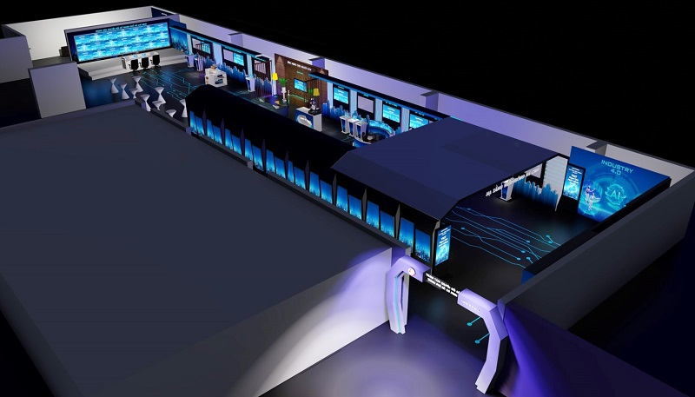
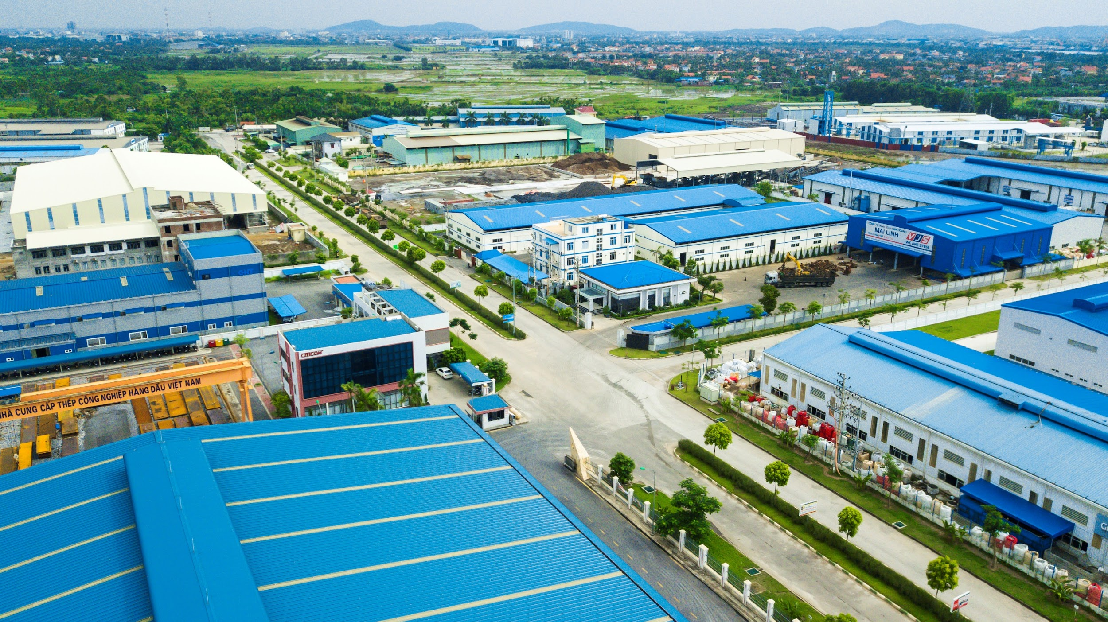
NAM CẦU KIỀN
THU HÚT ĐẦU TƯ
Quỹ đất Hậu cần dịch vụ cho thuê: 5ha
Thu hút các dự án như Trung tâm thương mại, Khu trưng bày triển lãm, siêu thị, cửa hàng dịch vụ bán lẻ; nhà hàng, bãi đỗ xe và các công trình thương mại dịch vụ
Khu trưng bày và triển lãm các sản phẩm của các Nhà đầu tư trong Khu công nghiệp, trung tâm phân phối các sản phẩm vật liệu xây dựng, trung tâm bảo trì bảo hành, triễn lãm các giải pháp công nghệ…
Quỹ đất công nghiệp cho thuê: 50 ha
Thu hút các dự án: Công nghiệp công nghệ cao, công nghiệp phụ trợ, công nghiệp sạch
Bố trí một phân khu để thu hút các nhóm ngành sản xuất vật liệu xây dựng, sản xuất nội thất, …

Slide 12
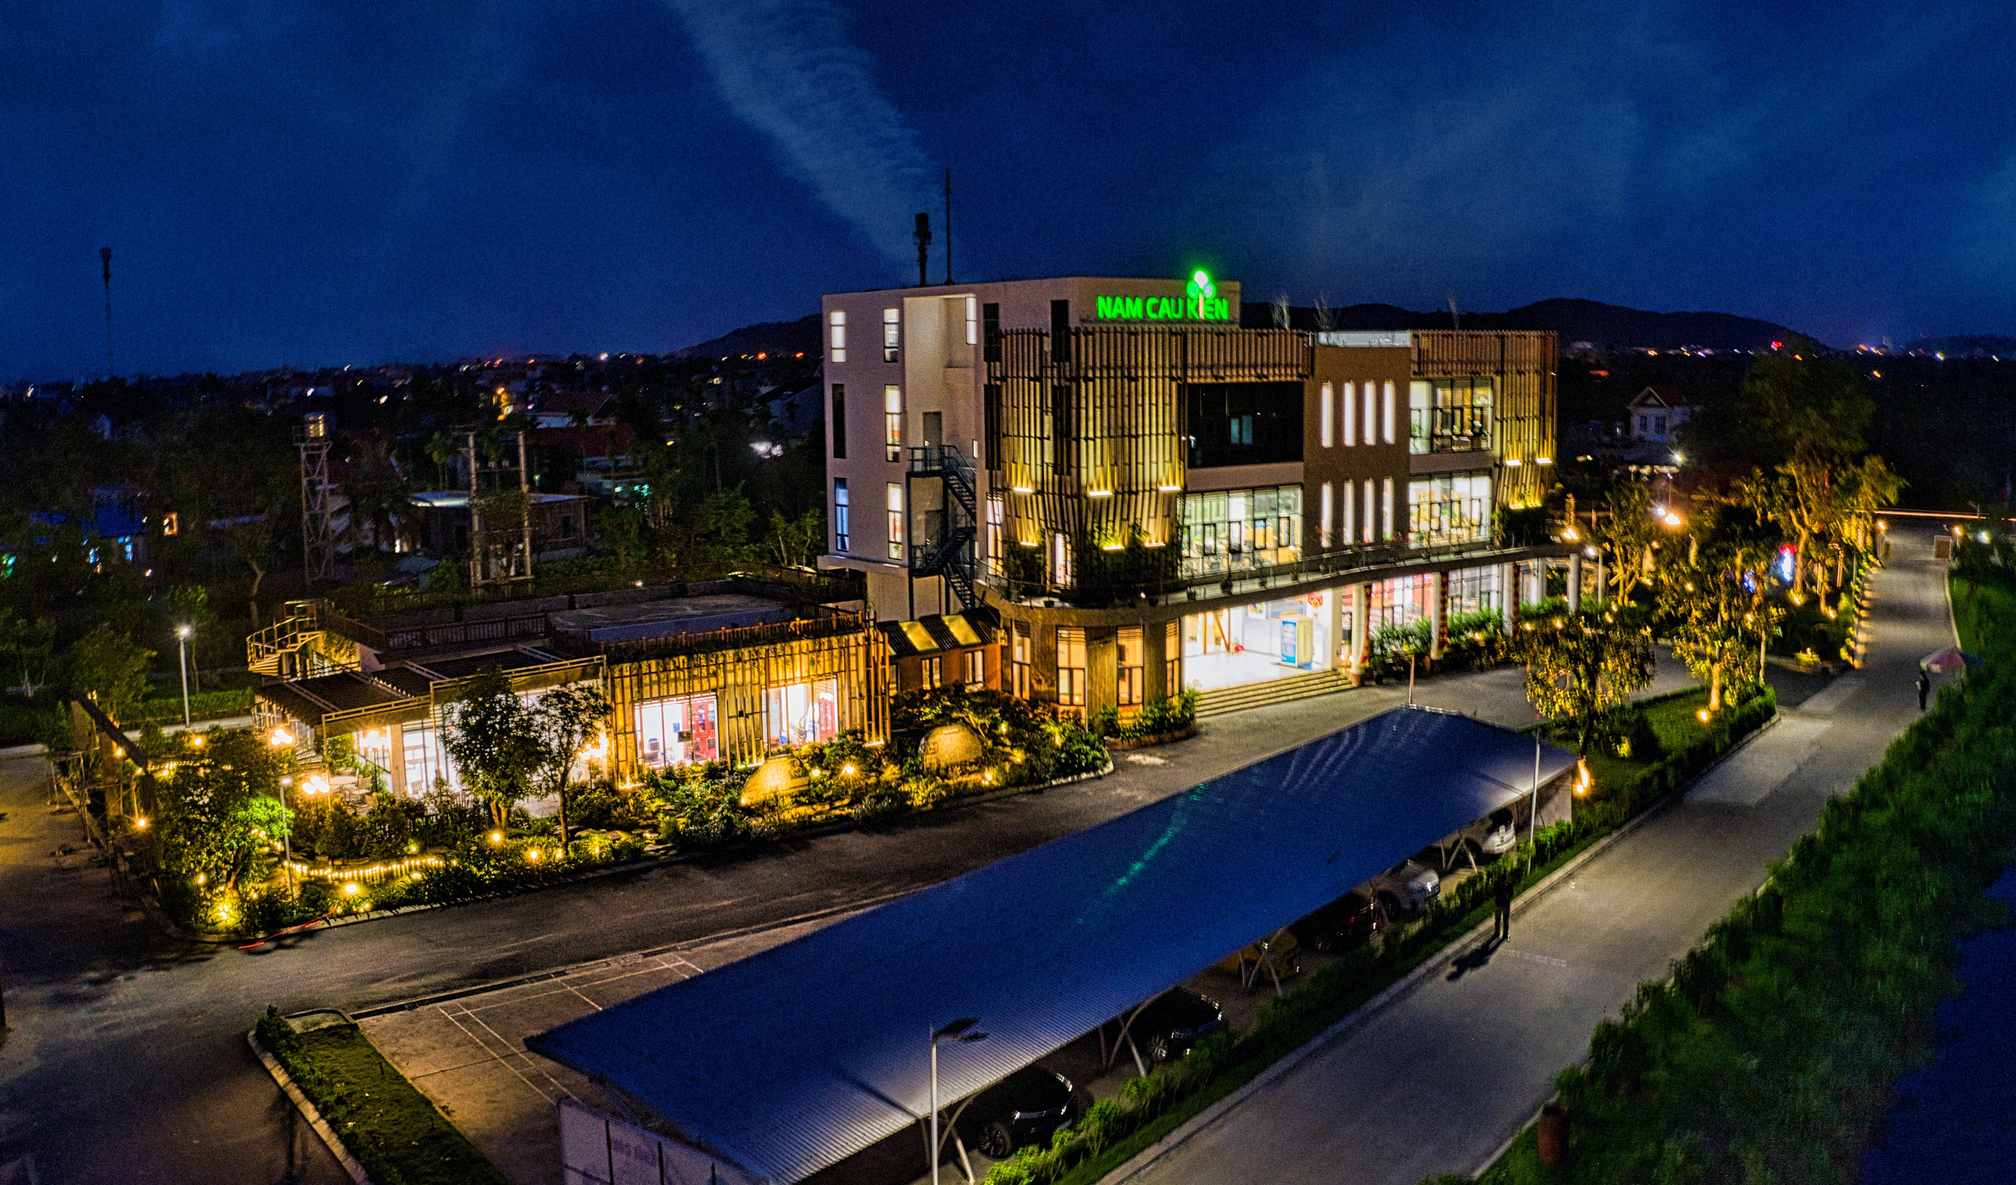
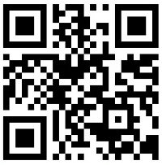
02253.645.365
HOTLINE:
info@namcaukien.com.vn
Ms. Hiền: (+84) 866.421.990 (Anh)
Mr. Jang: (+84) 936.822.928 (Hàn)
Ms. Hoàng Anh: (+84) 918.003.812 (Nhật)
https://www.namcaukien.com.vn
https://www.facebook.com/namcaukien

